Slide 1

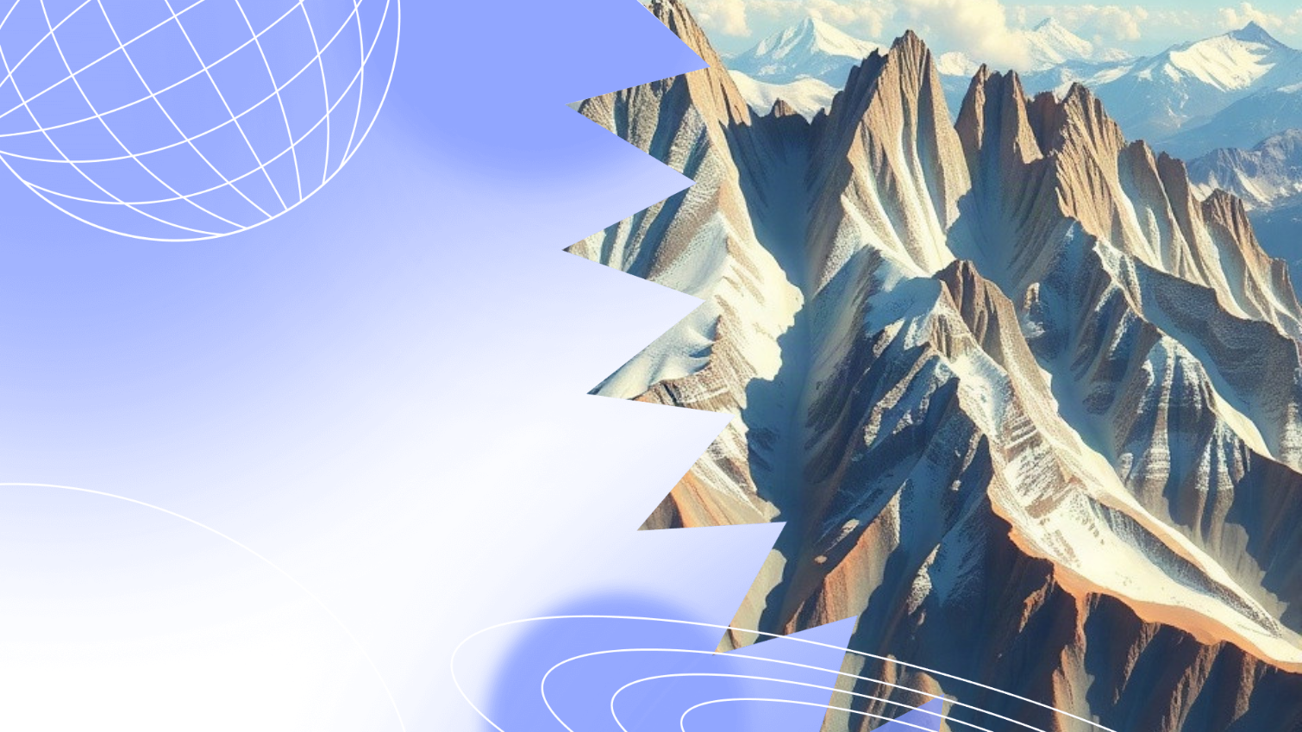
Формирование горных систем (складчатость): Гималаи, Анды и Альпы
Автор презентации: Presentacium.ru

Slide 2

Введение
В этой презентации мы рассмотрим формирование и геологические особенности трёх горных систем: Гималаев, Анд и Альп. Мы обсудим возраст складчатости, тектонические силы и сейсмическую активность в этих регионах. Также рассмотрим влияние климата на формирование горных систем и их эволюцию.

Slide 3

Геология Гималаев
1
2
Гималаи — это молодая горная система, формирование которой началось около 70 миллионов лет назад. За миллионы лет она поднялась более чем на 8848 метров, что делает её высочайшей горной системой на планете.
Сейсмическая активность в Гималаях продолжается, свидетельствуя о продолжающихся тектонических процессах, формирующих рельеф региона.

Slide 4

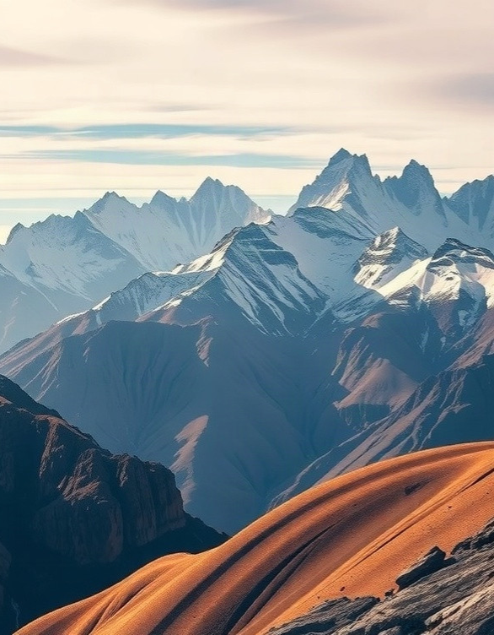
Геология Анд
Анды — одна из самых протяжённых горных систем мира, её длина составляет около 9 тысяч километров. Формирование Анд началось в юрском периоде, около 200 миллионов лет назад, и продолжается до сих пор. В этом регионе можно найти множество горных пород, возраст которых превышает 300 миллионов лет, что свидетельствует о длительной истории геологических процессов.

Slide 5
Тектонические силы в Гималаях
1
2
Гималаи — результат столкновения Индо-Австралийской и Евразийской литосферных плит, начавшегося около 70 миллионов лет назад.
За миллионы лет столкновения горные системы выросли более чем на 2000 метров. В настоящее время тектонические процессы в Гималаях продолжаются, что приводит к землетрясениям и формированию новых геологических структур.

Slide 6

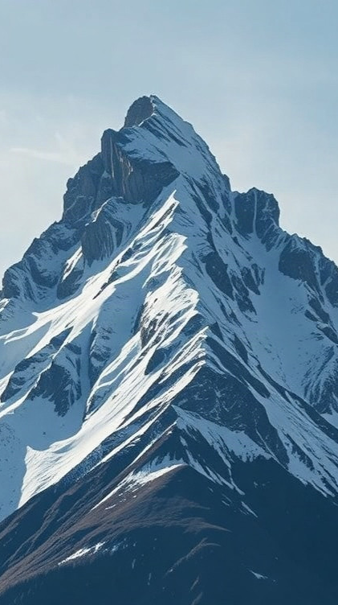
Тектонические силы в Андах
Анды сформировались в результате столкновения литосферных плит, которое началось около 65 миллионов лет назад и продолжается до сих пор. За это время высота горных вершин Анд достигла более 6000 метров, среди которых — гора Аконкагуа, высшая точка системы, с высотой 6962 метра.
Сейсмическая активность в Андах фиксируется регулярно, что свидетельствует о продолжающихся тектонических процессах в регионе.

Slide 7
Тектонические силы в Альпах
1
2
В Альпах тектонические силы начали действовать около 30 миллионов лет назад, что привело к столкновению Африканской и Евразийской литосферных плит. За миллионы лет столкновения высота горных вершин Альп увеличилась примерно на 5–7 километров.
Интенсивность орогенеза в Альпах продолжается, о чём свидетельствуют регулярные землетрясения магнитудой до 6 баллов и выше.

Slide 8

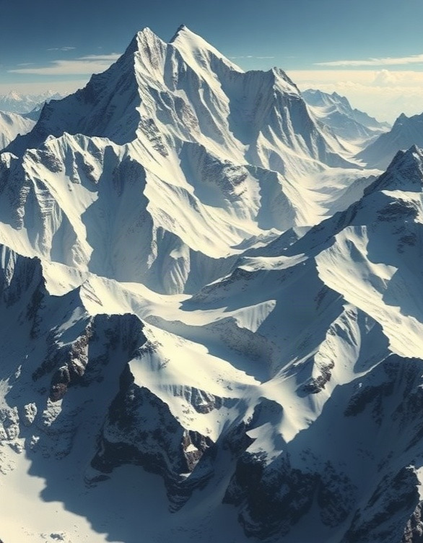
Сейсмическая активность Гималаев
Сейсмическая активность Гималаев остаётся высокой: за последние два десятилетия здесь зафиксировано более 15 000 землетрясений магнитудой свыше 4,0.
Крупнейшее землетрясение в регионе, магнитудой 7,8, произошло в 2015 году, унеся жизни более 8 000 человек. Эта активность свидетельствует о продолжающемся процессе формирования горной системы, который длится уже миллионы лет.

Slide 9
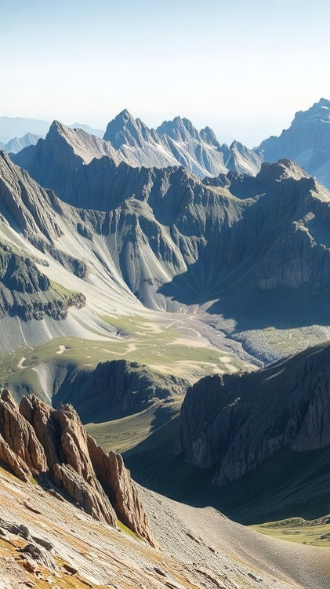
Сейсмическая активность Альп
Альпы — одна из наиболее сейсмически активных зон Европы, где ежегодно фиксируется более 500 землетрясений магнитудой выше 2 баллов. Сейсмическая активность в Альпах связана с движением литосферных плит, которое продолжается на протяжении миллионов лет.
В частности, столкновение Евразийской и Африканской плит привело к образованию Альп около 30 миллионов лет назад и продолжает формировать их рельеф.

Slide 10
Влияние климата на формирование Гималаев
В период формирования Гималаев, который начался около 70 миллионов лет назад, столкновение Индо-Австралийской и Евразийской литосферных плит привело к поднятию земной коры. Средняя скорость роста Гималаев составляет около 5 миллиметров в год, что свидетельствует об активных тектонических процессах.
Высота горных вершин в Гималаях превышает 8 000 метров, что является результатом длительного климатического воздействия, включая сезонные муссоны и резкие перепады температур.

Slide 11
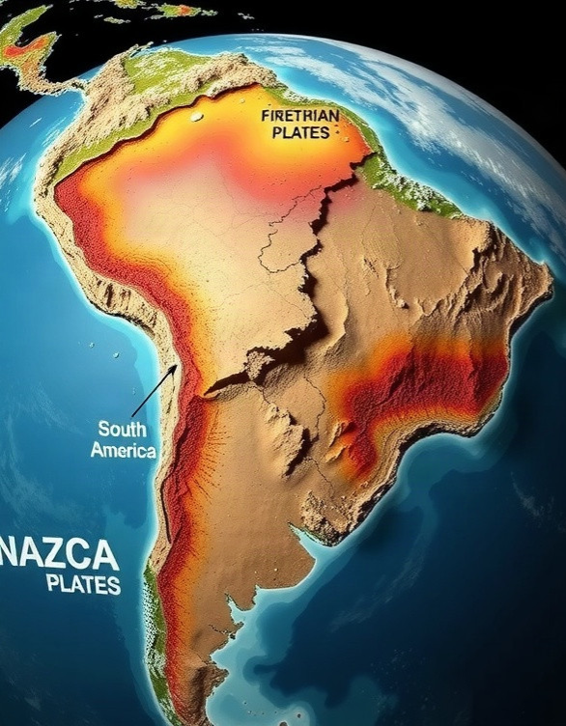
Влияние климата на формирование Анд
Андские горы сформировались в результате столкновения литосферных плит, начавшегося около 65 миллионов лет назад. В этой зоне субдукции океаническая плита Назка погружается под континентальную Южноамериканскую плиту со скоростью примерно 8 сантиметров в год.
За миллионы лет высота горной системы достигла более 6 тысяч метров, а протяжённость — около 9 тысяч километров.

Slide 12

Влияние климата на формирование Альп
1
В процессе формирования Альп климат сыграл ключевую роль, воздействуя на динамику ледников и эрозию.
2
За последние 30 миллионов лет горные массивы поднялись более чем на 5 километров, при этом средняя температура в регионе колебалась от +10 °C до −10 °C, что способствовало чередованию фаз оледенения и отступления ледников.
3
Осадки, в основном в виде снега, достигали 3000 миллиметров в год, ускоряя эрозионные процессы и формирование современного рельефа Альп.

Slide 13

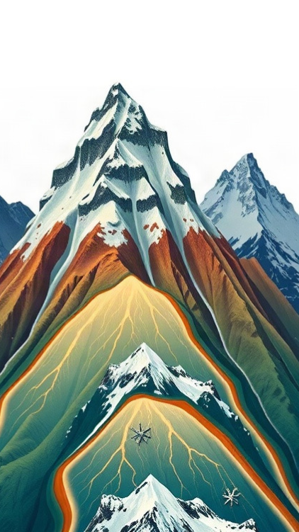
Эволюция горных систем Гималаев, Анд и Альп
Диаграмма показывает временные этапы формирования горных систем Гималаев, Анд и Альп в различные геологические периоды, от архейского до неогенового. Параметры — возраст формирования горных систем, измеряемый в миллионах лет.

Slide 14

Спасибо за внимание!
Спасибо за внимание. В этой презентации мы рассмотрели формирование и особенности горных систем Гималаев, Анд и Альп, а также влияние тектонических сил и климата на их развитие. Мы сравнили возраст складчатости и сейсмическую активность этих регионов, чтобы лучше понять их эволюцию.

